Slide 1
Môn: Tiếng Việt
Lớp 3C
Giáo viên: Nguyễn Khánh Linh
Nghe viết: Đồ đạc trong nhà

Slide 2

Khởi động
Múa cho mẹ xem

Slide 3

Kiểm tra bài cũ:

Slide 4
Tiếng Việt
Bài 17: Ngưỡng cửa ( tiết 3)
Nghe - viết: Đồ đạc trong nhà

Slide 5
1. Nghe – viết:
Đồ đạc trong nhà
(Trích)
Em yêu đồ đạc trong nhà
Cùng em trò chuyện như là bạn thân.
Cái bàn kể chuyện rừng xanh
Quạt nan mang đến gió lành trời xa.
Đồng hồ giọng nói thiết tha
Nhắc em ngày tháng thường là trôi mau.
Ngọn đèn sáng giữa trời khuya
Như ngôi sao nhỏ gọi về niềm vui.
SGK
(Phan Thị Thanh Nhàn)
85

Slide 6
Đồ đạc trong nhà
Đ
(Trích)
Em yêu đồ đạc trong nhà
Cùng em trò chuyện như là bạn thân.
Cái bàn kể chuyện rừng xanh
Quạt nan mang đến gió lành trời xa.
E
C
C
Q
Đồng hồ giọng nói thiết tha
Nhắc em ngày tháng thường là trôi mau.
Ngọn đèn sáng giữa trời khuya
Như ngôi sao nhỏ gọi về niềm vui.
Đ
N
N
N
(Phan Thị Thanh Nhàn)
Trong bài thơ có những chữ nào cần viết hoa?

Slide 7

Từ khó:

Slide 8
1. Nghe – viết:
Đồ đạc trong nhà
(Trích)
Em yêu đồ đạc trong nhà
Cùng em trò chuyện như là bạn thân.
Cái bàn kể chuyện rừng xanh
Quạt nan mang đến gió lành trời xa.
Đồng hồ giọng nói thiết tha
Nhắc em ngày tháng thường là trôi mau.
Ngọn đèn sáng giữa trời khuya
Như ngôi sao nhỏ gọi về niềm vui.
SGK
(Phan Thị Thanh Nhàn)
85

Slide 9
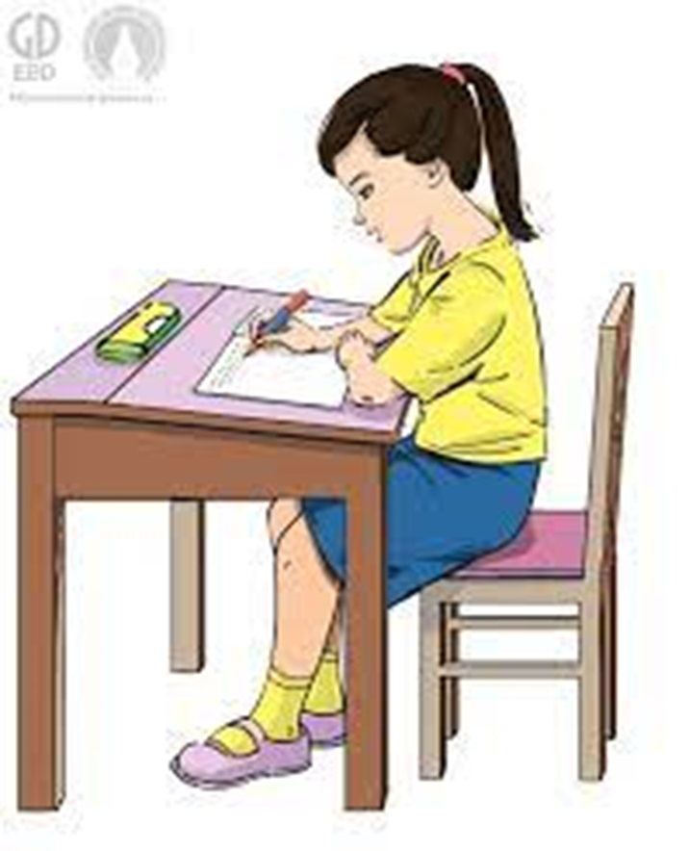
- Lưng thẳng, ngực không tì vào bàn.
Đầu hơi cúi, mắt cách xa vở từ 25-30cm.
Tay phải cầm bút, tay trái đè nhẹ lên mép vở.
Hai chân song song thoải mái viết bài.

Slide 10
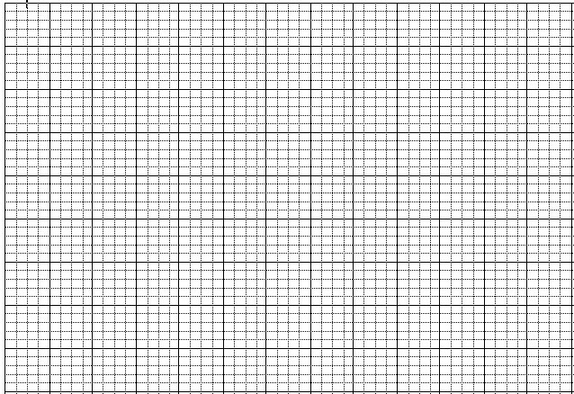
Bài 17: Ngưỡng cửa ( tiết 3)
Tiếng Việt
Nghe - viết: Đồ đạc trong nhà
( Phan Thị Thanh Nhàn )

Slide 11
1. Nghe – viết:
Đồ đạc trong nhà
(Trích)
Em yêu đồ đạc trong nhà
Cùng em trò chuyện như là bạn thân.
Cái bàn kể chuyện rừng xanh
Quạt nan mang đến gió lành trời xa.
Đồng hồ giọng nói thiết tha
Nhắc em ngày tháng thường là trôi mau.
Ngọn đèn sáng giữa trời khuya
Như ngôi sao nhỏ gọi về niềm vui.
SGK
(Phan Thị Thanh Nhàn)
85

Slide 12
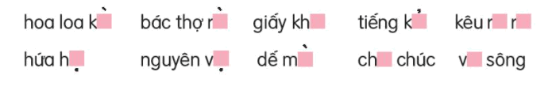
Tiếng Việt
Bài 17: Ngưỡng cửa ( tiết 3)
Nghe - viết: Đồ đạc trong nhà
Bài 2b: Chọn en hoặc eng thay cho ô vuông

Slide 13
Tiếng Việt
Bài 17: Ngưỡng cửa ( tiết 3)
Nghe - viết: Đồ đạc trong nhà
Bài 2b: Chọn en hoặc eng thay cho ô vuông.
èn
en
ẻng
eng
eng
hoa loa k…. bác thợ r…. giấy kh…. tiếng k….. kêu r….. r…...
hứa h….. nguyên v…. dế m….. ch…. chúc v…… sông
èn
ẹn
ẹn
èn
en
en

Slide 14

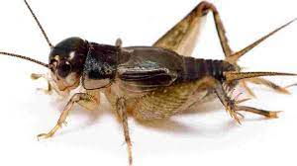
Dế Mèn
Hoa loa kèn

Slide 15



Vận dụng
Notes:
Bài giảng thiết kế bởi: Cà Văn Khải

Slide 16

CHÀO TẠM BIỆT

